Slide 1
協同トムソン散乱イオン項計測による
極端紫外光源用プラズマの診断
富田健太郎，佐藤佑太，江口寿明，築山晶一, 内野喜一郎
九大総理工
・研究背景
・原理
・実験装置
・実験結果
・まとめ、その他

Slide 2

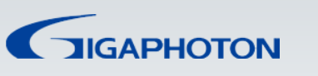



謝辞
・本研究の一部は科研費（15H05472）の助成を受けたものである。
（期間：2015年度～2017年度予定）（若手研究A・プラズマ科学）
・下記の共同研究者の実験・データ解釈に対する多大なご貢献に感謝の意を申し上げます。（敬称略）
ギガフォトン株式会社
大阪大学レーザーエネルギー学研究センター
西原功修
柳田達哉
戸室弘明
和田靖典
國島正人
G. Soumagne
児玉健
溝口計
レーザー技術総合研究所
砂原淳

Slide 3




背景：次世代リソグラフィー
EUV could replace ArFi layers in the 7nm flow once ready.
We will use EUV lithography extensively in our 5nm flow to improve density, simplify process steps and reduce cost.
Without EUV, however, the 7nm node is anticipated to require upwards of 84 mask steps.
“… Both the source power and the availability progress are on track and with current trend EUV is expected to be used for 7nm production”
Ref. ASML SMALL TALK 2016, ASML
背景図: Wccftech, http://wccftech.com/intel-asml-holding-euv-lithography-2016/

Slide 4
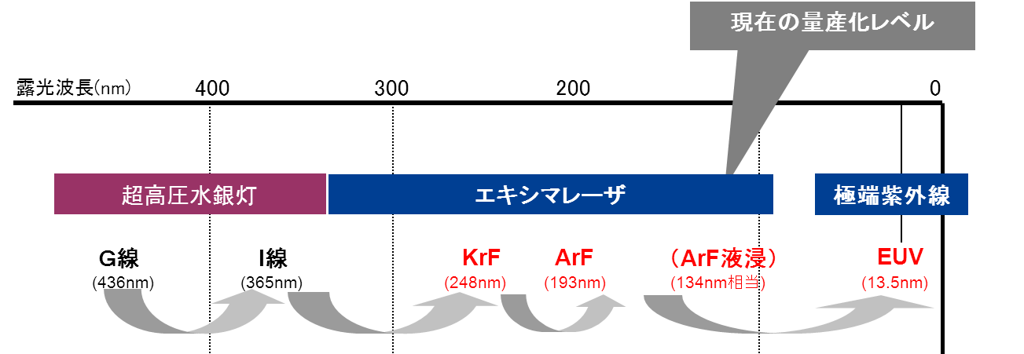

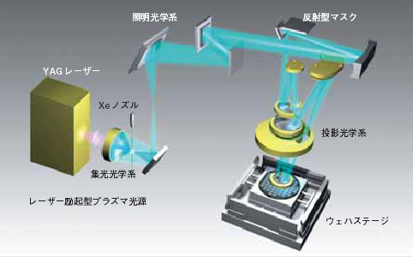
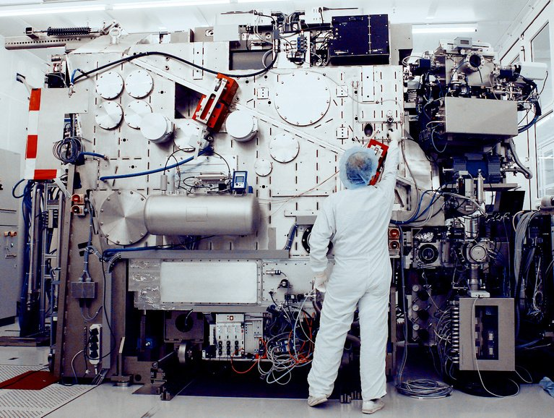
EUVリソグラフィー
研究開発中
出典：ASML

Slide 5
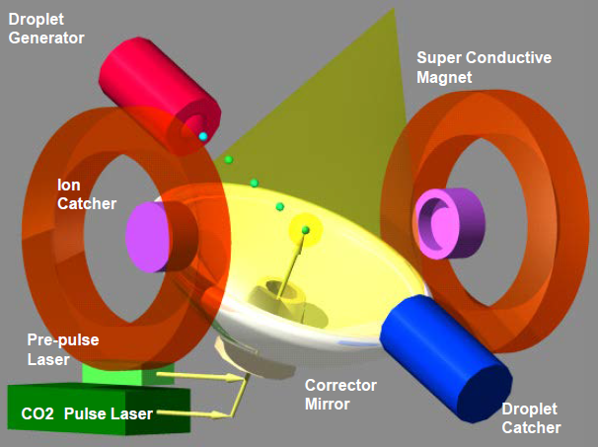
EUVリソグラフィーの光源は？
・EUV光源の高出力・高効率化
→スループット、コストダウンに直結
・量産用（HVM）にはレーザー生成プラズマ（LPP）光源

Slide 6
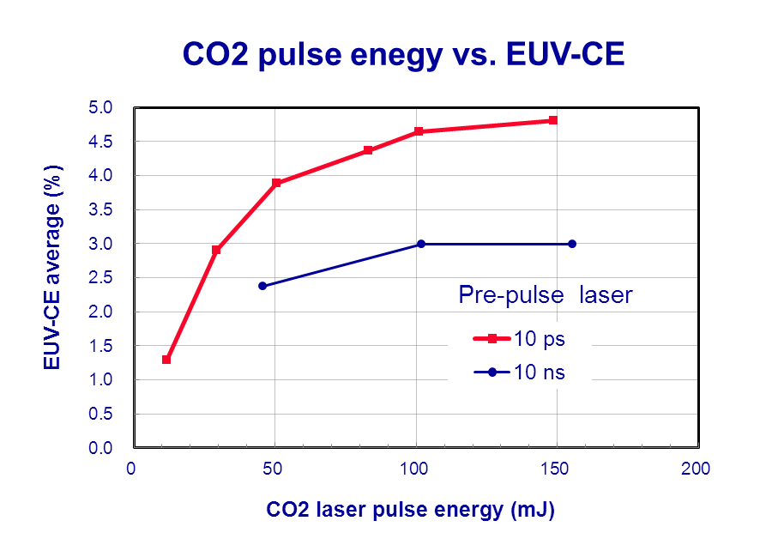
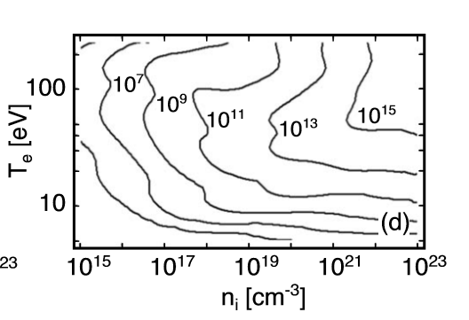
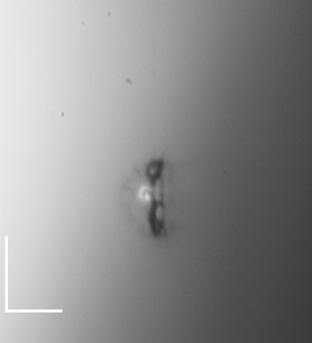
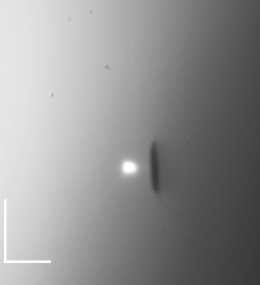
EUV光源の最前線
HVM-EUV光源の State-of-the-artは
液滴スズ+ダブルパルスレーザー
+50%
improvement
Droplet
Mist
Plasma
Pre-pulse
Laser
Main
Laser
Step 1
Step 2
Step 3
Pre-pulse | 10 ps | 10 ns
CE | 4.7 % | 3.0 %
Pulse energy | 2.0 mJ | 2.7 mJ
Shadowgraph 90 deg view
Te 3倍（10→30eV）
→EUV100倍
ドーム状
円盤状
laser
laser
300μm
300μm
理由は？
改善策は？
プラズマ制御が重要！！
A. Sasaki et al., J. Appl. Phys. (2010)
限界は？

Slide 7
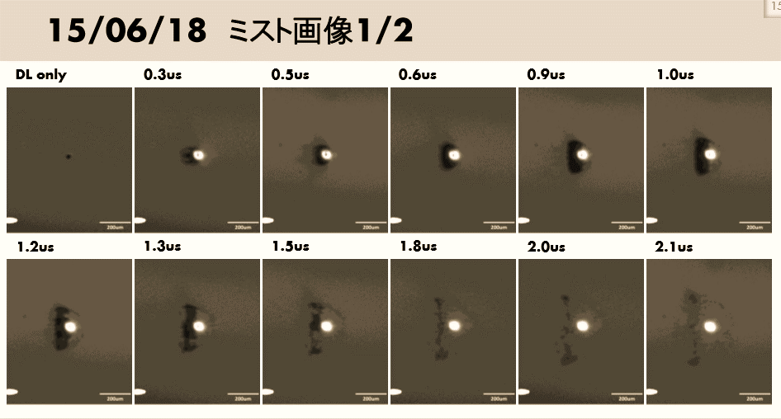
レーザー計測の有用性
・空間分解（≦50 μm）
・時間分解（≦ 5 ns）
・非接触（乱さない）
CO₂
レーザー
（~20ns）
微小・短命なEUV光源プラズマに適している。
200 µm
1.3μs
スズドロップレットターゲット例
Notes:
ここで、EUVプラズマの診断手法に求められる条件として、以下のようなものがあると考えます。
まず、当然ですが、知りたいパラメータ、つまり電子密度や電子温度が計測可能なことですが、それらを一つの計測手法で、同時に計測できることが、計測結果の信頼性につながると考えられます。
次に、計測によってプラズマを乱さないこと。非接触な計測が望ましいと考えます。
次に、EUVプラズマは0.5mm程度の大変小さなプラズマで、大きな空間変化が考えられますので、十分な空間分解能があること、同時に、十分な時間分解能があること。最後に、計測結果の解釈が容易で、あいまいさが無い方がよいです。
ここで、レーザートムソン散乱法をEUVプラズマに適用できれば、上記すべての条件を満たせる可能性があります。このような考え方の下、レーザートムソン散乱法による、診断手法の確立を目指しています。

Slide 8
散乱パラメータ α
α <<1 非協同散乱
α >1 協同散乱
EUVプラズマ（n_{e}~10²⁴m⁻³, T_{e}~40eV)
α >1
α <<1
イオン項（イオン音波）
(n_{e}, T_{e} ,T_{i}, Z)
電子の速度分布を反映（電子項のみ）
電子項（電子プラズマ波）（n_{e}, T_{e}）
~0.2 nm
10 nm
λ₀
λ₀

Slide 9
計測システムの課題
300eV
2eV
Filter ±0.2nm
C, T_{e}=2000eV, T_{i}=1000eV
EUV light source, Sn, T_{e}= T_{i}=40eV
λ₀=532 nm, 135 degree
Stray light rejection
High Spectral resolution
Δλ (nm)

Slide 10
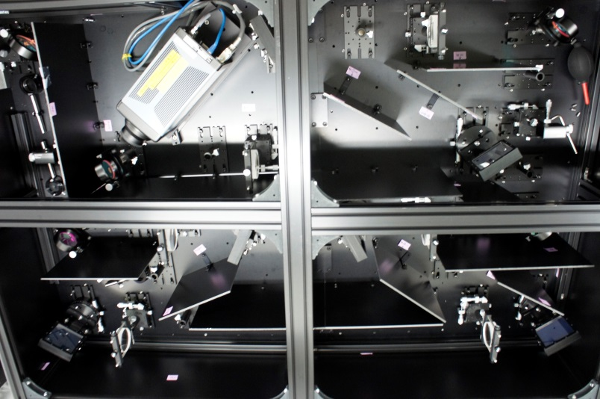
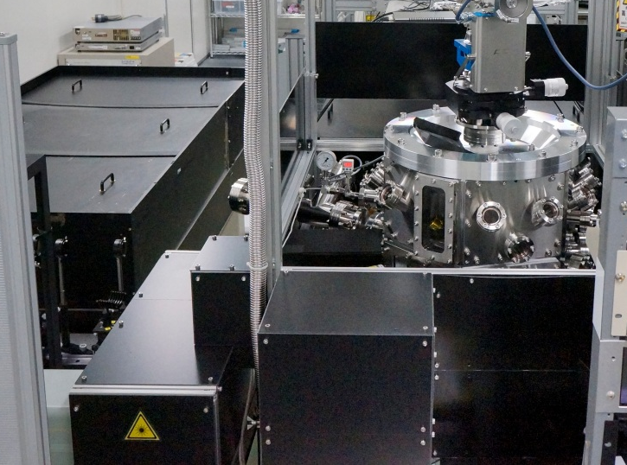
光学素子配置
ICCD
G5
G1～G6: 回折格子(2400本/mm)
Entrance Slit 20μm
G6
G1
G4
G2
Laser-wavelength Stop
G3
2m
トムソン散乱分光器
・極めて狭いイオン項スペクトル（100pm）の計測が必要
↓
・波長分解能（10pm）
・迷光除去性能（±25pm)
従来比で数十倍の性能向上
10Hz実験装置チャンバ
K. Tomita et al. APEX(2015)
Y. Sato, K. Tomita et al. JJAP(2017)

Slide 11
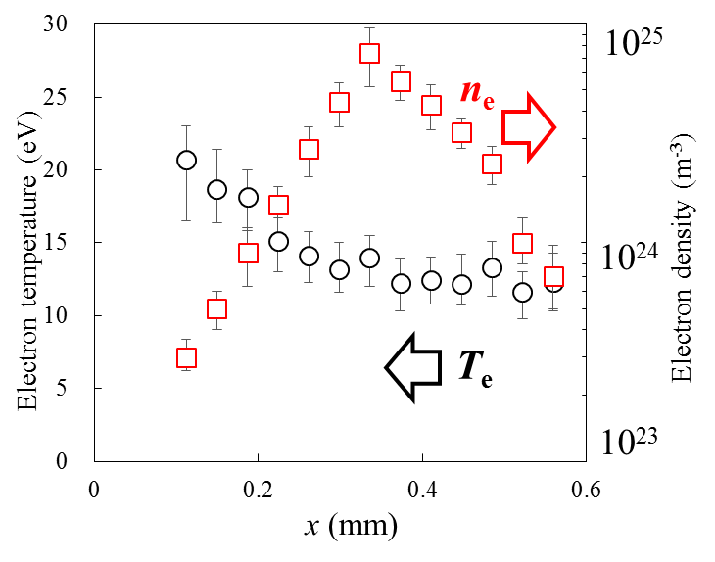

協同トムソン散乱計測
ne, Teの直接計測はすでに達成
詳細は、、、
100
Δλ (pm)
・K. Tomita et al. Appl. Phys. Express 8 126101 (2015)
0
High
・K. Tomita et al. Proc. EUV source workshop (2015), (2016) (Invited talk)
-100
・Y. Sato, K. Tomita et al. Jpn. J. Appl. Phys. (2017)
x (mm)
Low
0
0.2
0.4
0.6
Position x
Notes:
So far, for the method of plasma diagnostics, We adapted Laser Thomson scattering technique. When the laser is injected to the plasma, the free electron in the plasma is vibrated by the laser frequency and generate the scattering light and it is called Thomson scattering. We focus on measuring Ion feature spectram, which in one of the Thomson scattering spectra and reflect the ion acoustic frequency of the plasma.
Ion feature include the information of electron density, electron temperature, ion temperature and average ionic charge.

Slide 12
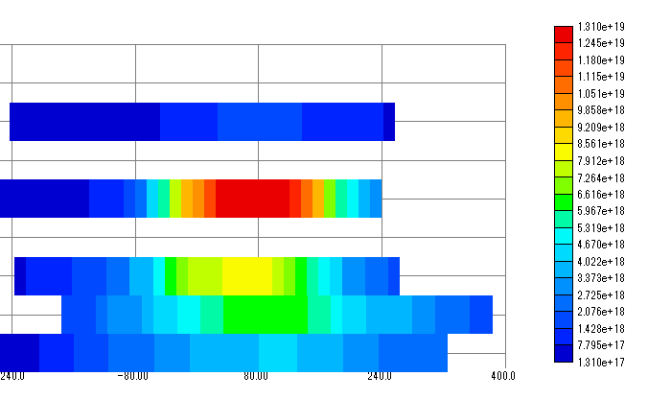
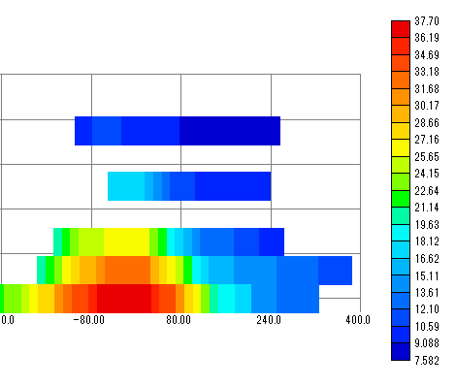
“State-of-the-art”のEUV光源プラズマ構造は？
CO₂レーザーエネルギー：100mJ
EUV変換効率（CE）: 4%
pre- main laser delay: 2.0 μs
main-probe laser delay:10 ns
n_{e}
r (μm)
x (μm)
高密度（>5×10²⁴m⁻³)
高温（>30eV）
CO₂
レーザー
T_{e}
r (μm)
200 µm
高温・高密度は分離
x (μm)

Slide 13
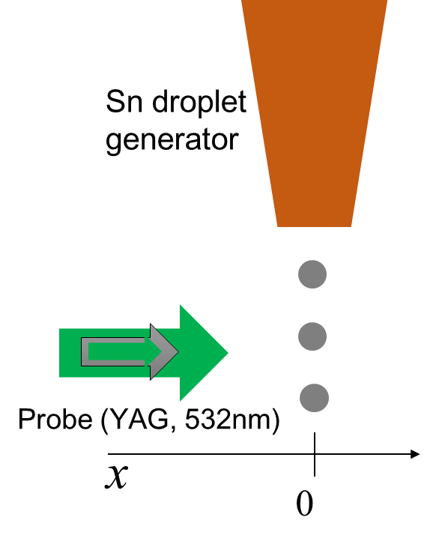
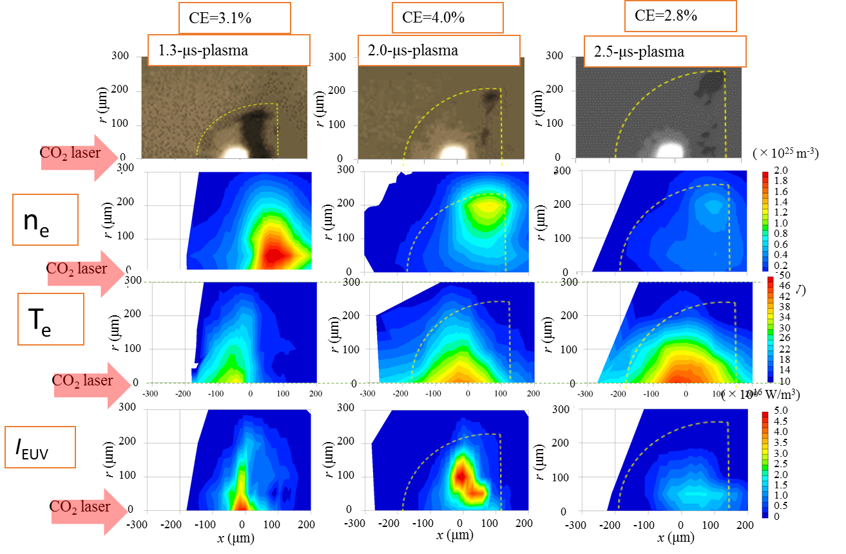
膨張プラズマ状態（ディレイ）でプラズマは大きく異なる。

Slide 14
膨張プラズマ状態（ディレイ）でプラズマは大きく異なる。

Slide 15
膨張プラズマ状態（ディレイ）でプラズマは大きく異なる。

Slide 16
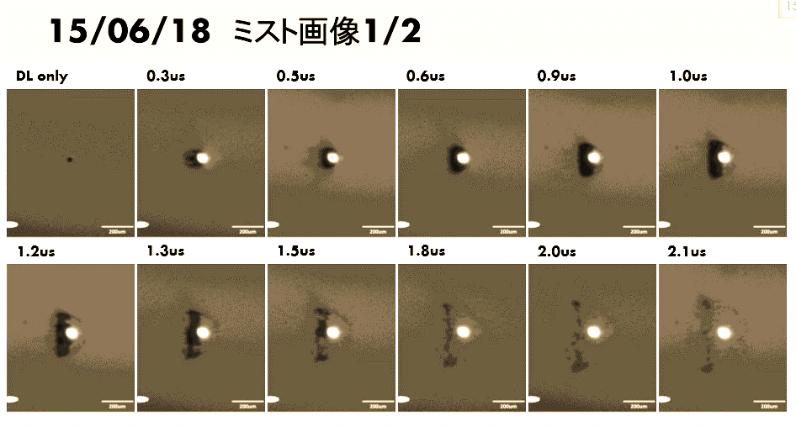
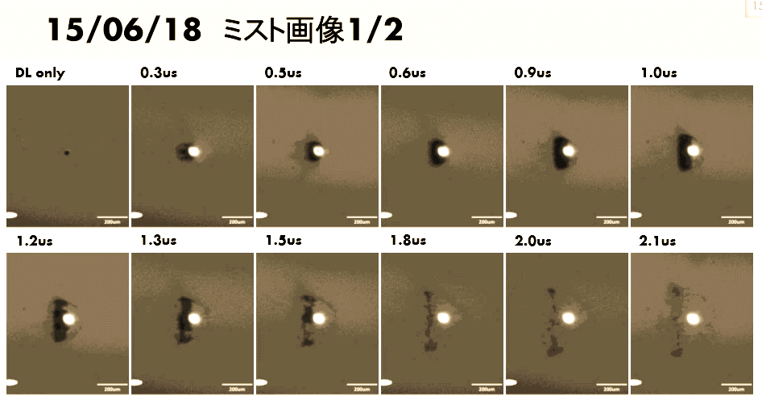
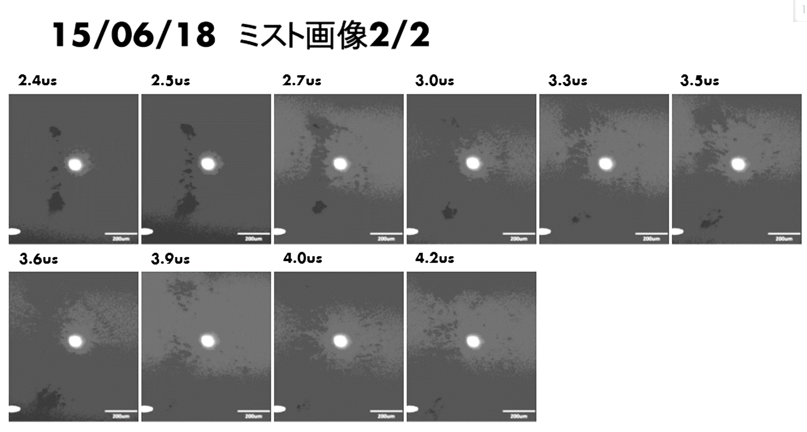

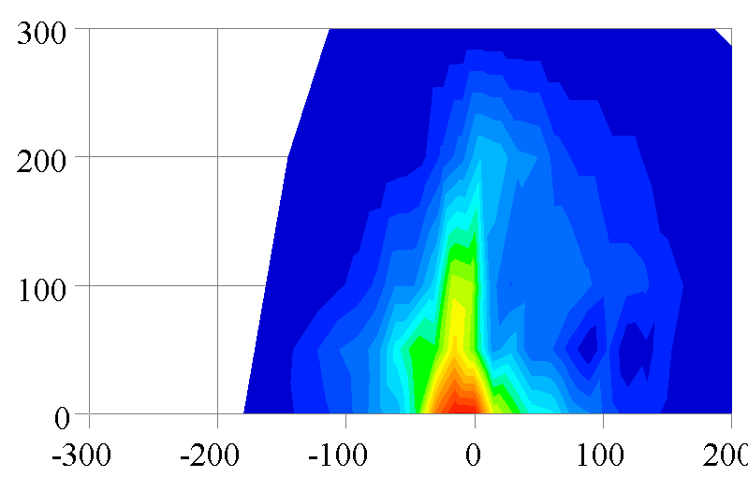
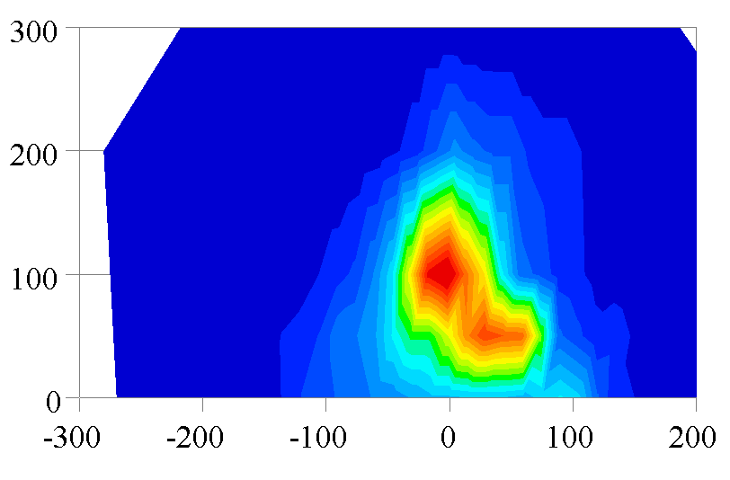
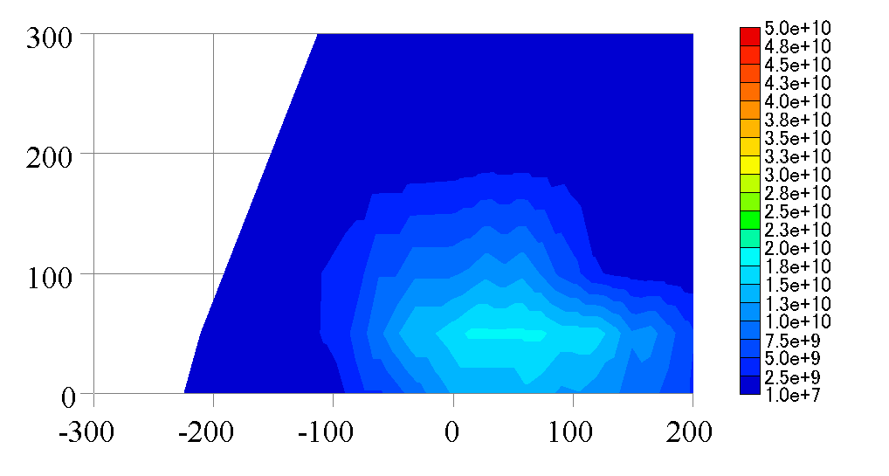
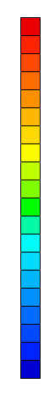
まとめ
最先端EUVリソグラフィー光源プラズマのn_{e}, T_{e}, Zの時間・空間分解計測を行い、以下の結果を得た。
① n_{e}, T_{e} の空間構造は膨張ドロップレット状態、すなわち2レーザーの遅延時間変更で明確に変化する。
②最大変換効率を与える遅延時間が存在し、そこでは、非常に高いEUV放射を与えるプラズマ構造が実現できていることが分かった。すなわち、n_{i}>10²⁴m⁻³, T_{e}>30 eVが、大きな体積で実現されていることが明らかとなった。
1.3-μs-plasma
2.0-μs-plasma
2.5-μs-plasma
300
300
4.0%
300
2.8%
CE=3.1%
CE: 4.0%
200
200
200
Shadow-
graph
r (μm)
r (μm)
r (μm)
100
100
100
CO₂ laser
0
0
0
(×10¹⁶ W/m³)
300
300
300
5.0
-300
-200
-300
-100
0
100
200
-200
-100
0
100
200
-300
-200
-100
0
100
200
4.5
200
200
200
4.0
3.5
r (μm)
r (μm)
r (μm)
3.0
I_{EUV}
100
100
2.5
100
2.0
1.5
CO₂ laser
1.0
0
0
0
0.5
-300
0
-200
-300
-100
0
100
200
-200
-100
0
100
200
-300
-200
x (μm)
-100
0
100
200
x (μm)
x (μm)

Slide 17
非協同トムソン散乱
n_{e}=1.6×10¹⁹ m⁻³
T_{e}=1.4 eV
500shot積算
負イオン密度計測の可能性
Photo-detached electron
光脱離＋トムソン散乱
background:6eV
O-計測の例：
Noguchi et al. PSST(2002)
Noguchi et al. PFR(2003)

Slide 18
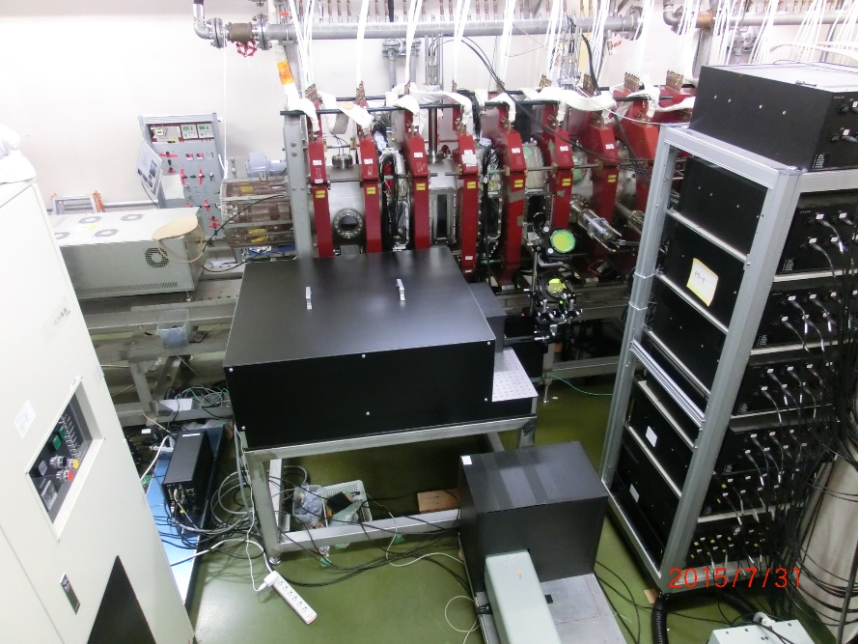
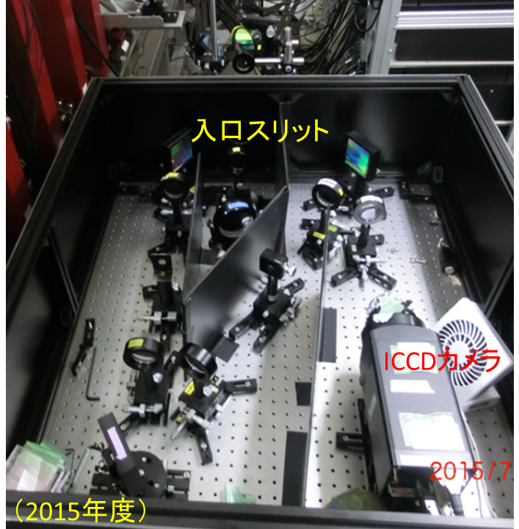
非協同トムソン散乱（九大・応力研PANTA）
・主なシステム構成
計測用レーザー（Nd:YAG SHG, 532nm, 10ns, 10Hz, 140mJ)
差分散型トリプル分光器（自作）
ICCDカメラ（Q.E.>45%@532 nm）
・レーザーはPANTA下窓から入射
・散乱光は横窓から（90度散乱）
トリプル分光器
＋ICCDカメラ
~ 1 m
レーザー

Slide 22
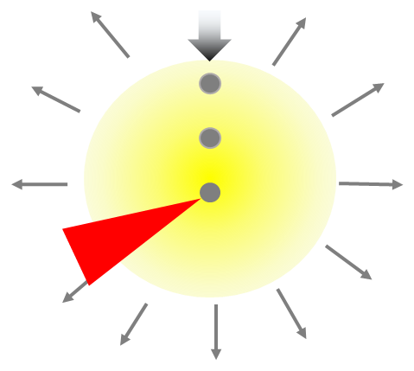
EUV(13.5nm)放射過程
入力
出力
レーザー、
ターゲット等
EUV(13.5nm)
オーム加熱
放射
その他波長
運動エネルギー
逆制動放射加熱
内部エネルギー
Atomic modeling
温度3倍（10→30eV）→EUV100倍
プラズマ制御の重要性
A. Sasaki et al., J. Appl. Phys. (2010)
Notes:
First, I would like to talk about background of this study.
The purpose of this study is understanding and improving the EUV light source plasmas by diagnosing the plasma itself.
This figure shows simple scheme of EUV radiation. We have many input parameters, plasma production, and EUV radiation as an output.
As a physical aspect, we can say this is an energy transport among laser, plasma, and radiation. Basically, the Input laser is absorbed by the target through Ohmic heating, Inverse Beemmsrahlung process, then generate hot electron. Through these processes, the absorbed laser energy is divided to kinetic energy, internal energy, and radiation. To improve the conversion efficiency, increasing the amount of radiation at 13.5 nm is needed. And this efficiency is strongly influenced by the plasma parameters of the plasma.

Slide 24
今後の予定
・計測結果を基にした計算・シミュレーションの精緻化
（レーザー総研、ギガフォトン、RnD ISAN（ロシア））
・最大変換効率の模索（実験・シミュレーション）
・デブリ対策のための周辺プラズマ診断（水素原子、水素イオン分布）
・ドロップレットからプラズマ状態までの一括計測
・HVM以外の軟X線光源（3-10nm）用高Zプラズマの診断手法確立（イオン項＋電子項）
・ne, Te, Zの空間2次元一括計測システムの開発
・その他共同研究

Slide 25
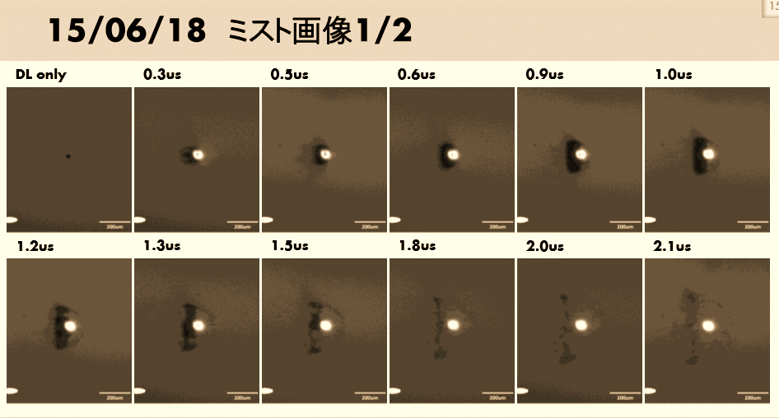
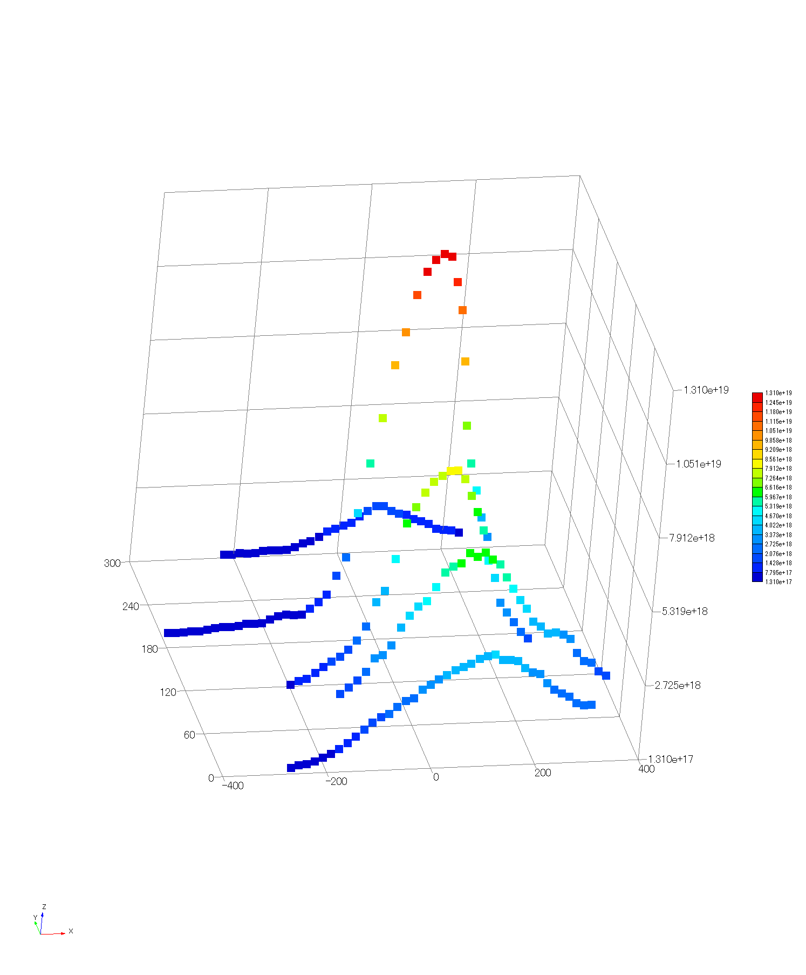
“State-of-the-art”のEUV光源プラズマ構造は？
CO₂レーザーエネルギー：100mJ
EUV変換効率（CE）: 4%
pre- main laser delay: 2.0 μs
main-probe laser delay:10 ns
8
7
(f)
Main laser
6
5
Signal intensity (Arb.unit)
Probe
4
3
2
1
0
2.0 μs後
200 μm
n_{e}
CO₂
レーザー
(a)
ピコ秒
予備レーザー
300 μm
200 µm
50 μm
100 μm
r (μm)
r=0
CO₂ laser
x (μm)
200 μm
x =0

